Slide 1
Способ обхххххххода граФОВ
ВВЕДЕНИЕ
САЛАХОВ МАРАТ
СЫРОМЯТНИКОВ ТИХХХХХОН
МАРТЬЯНОВА СВЕТЛАНА

Slide 2
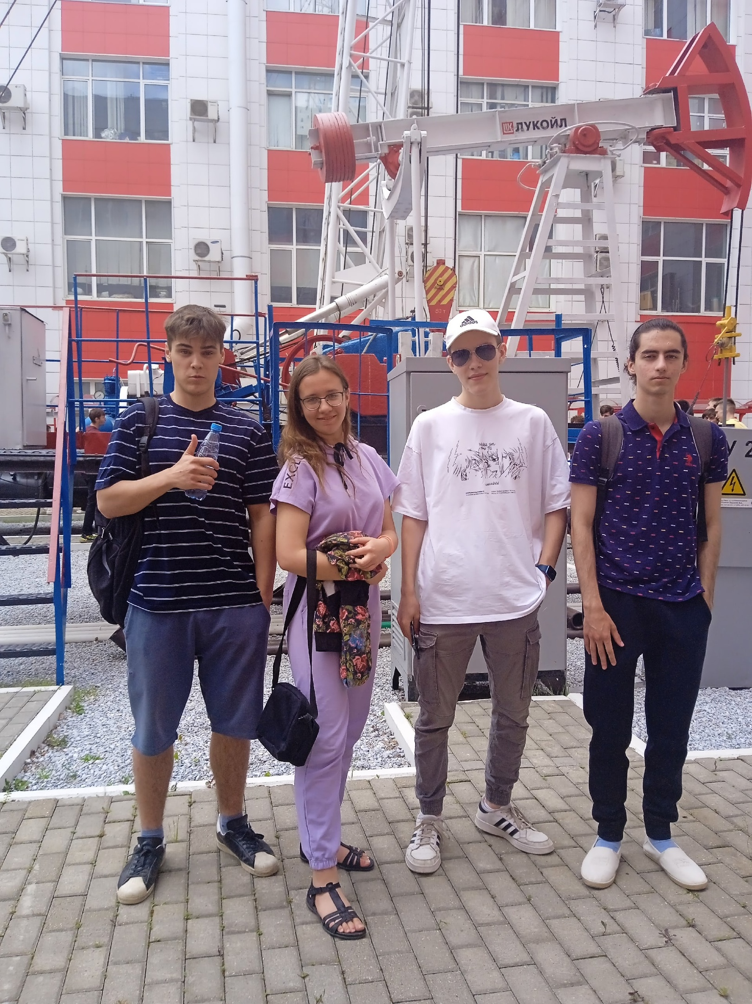
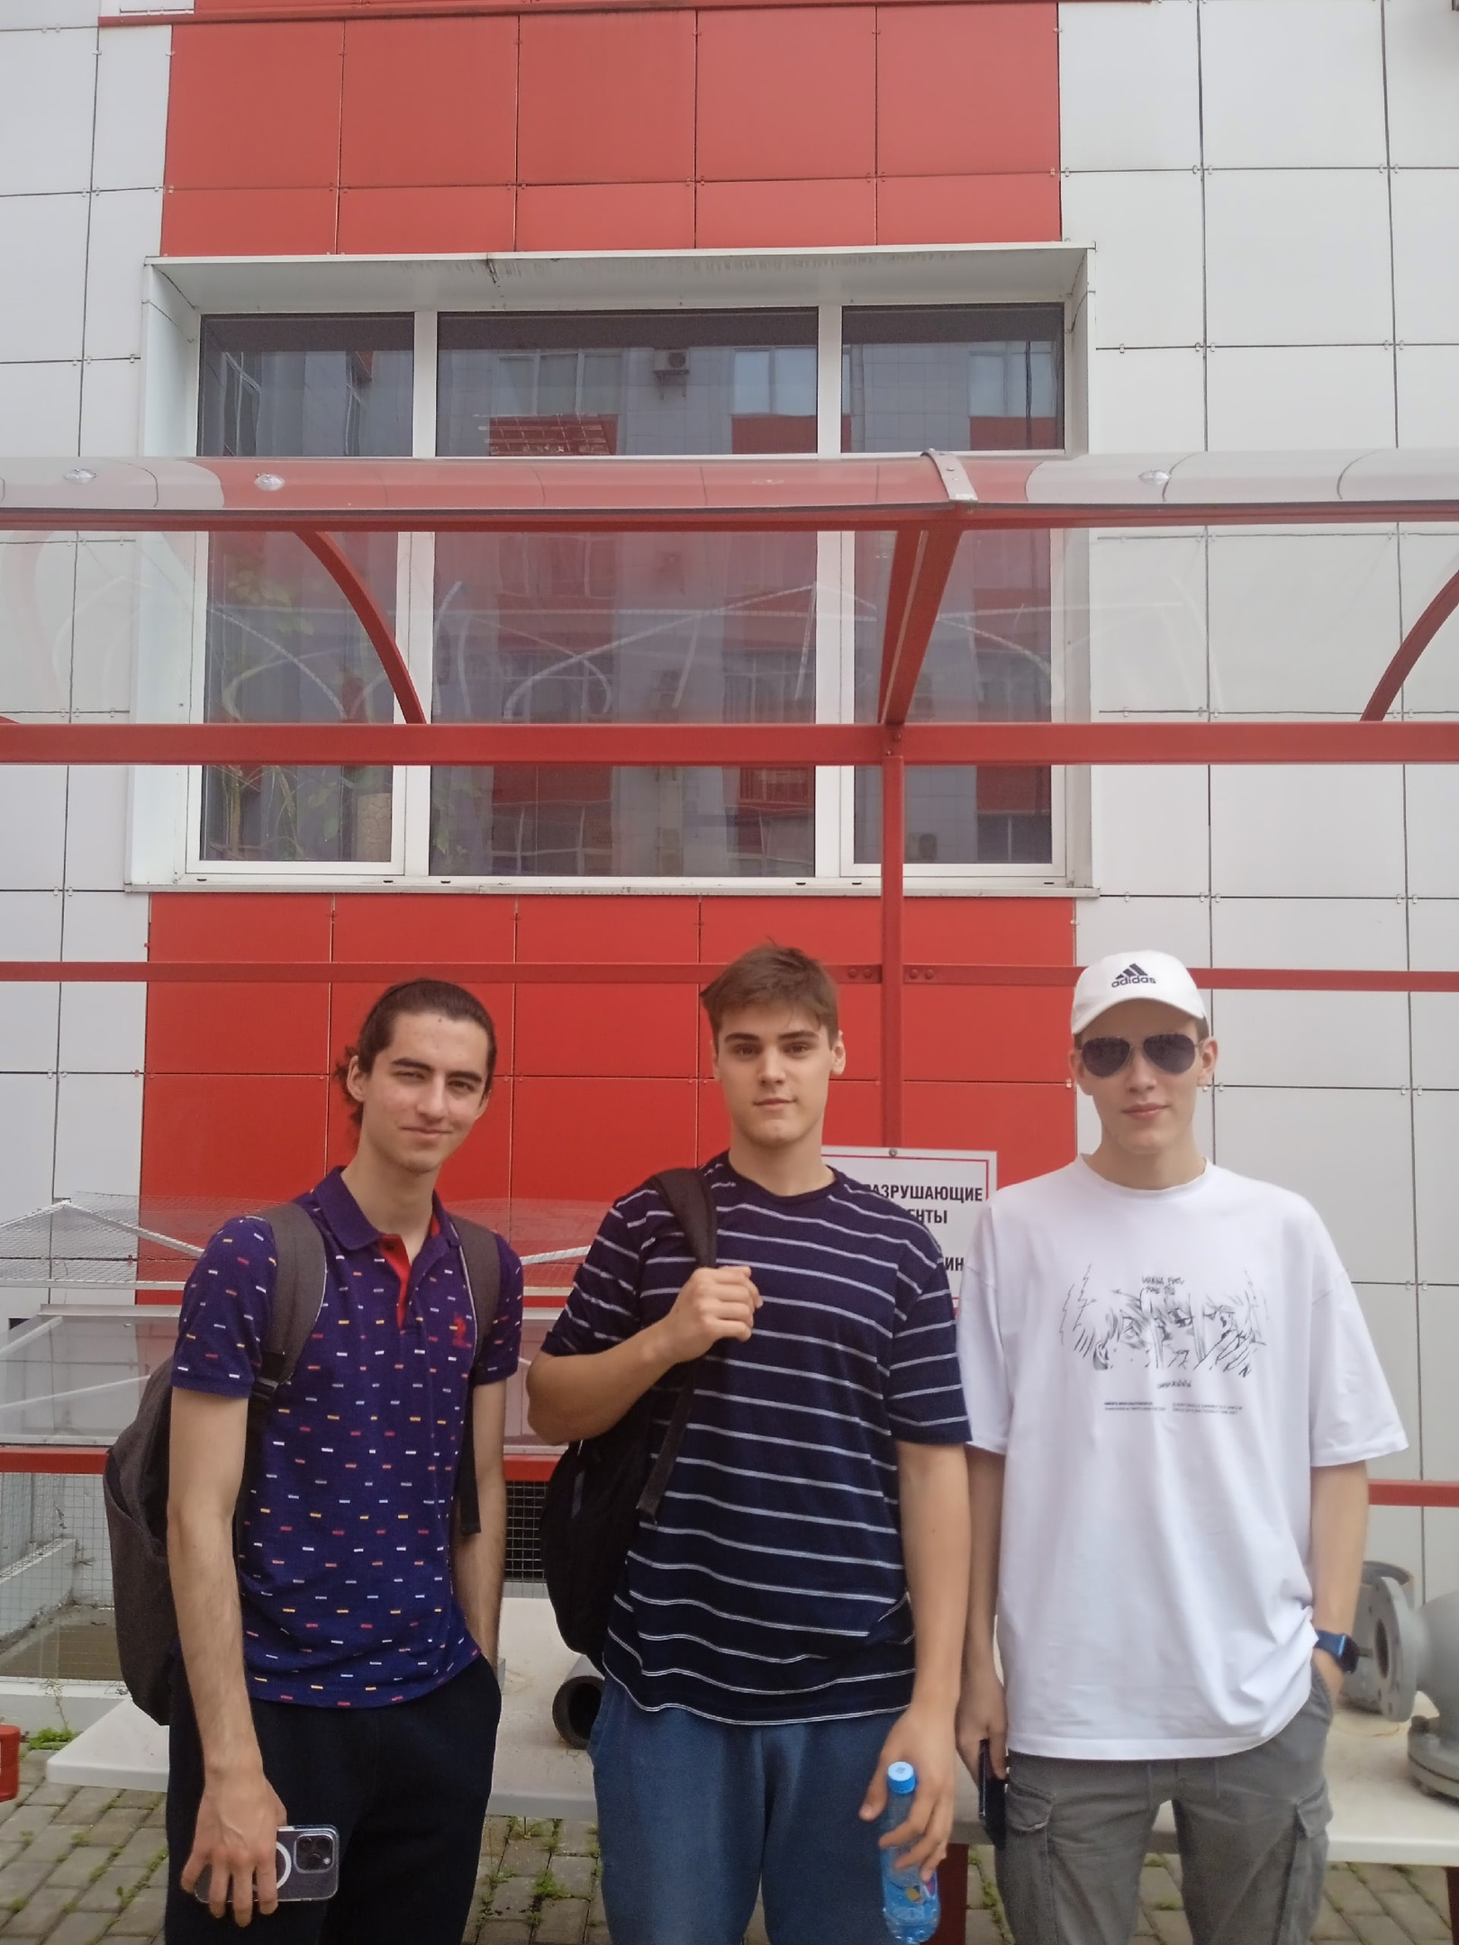
СОСТАВ КОМАНДЫ
САЛАХОВ МАРАТ
СЫРОМЯТНИКОВ ТИХХХХХОН
МАРТЬЯНОВА СВЕТЛАНА

Slide 3

НАША РАБОТА ЛИШЕНА
СМЫСЛА
ЗАВЕРШЕННОСТИ
ИСКЛЮЧИТЕЛЬНОСТИ

Slide 4
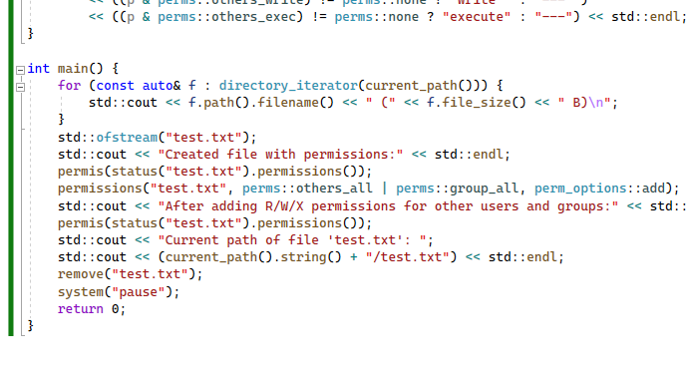



Slide 5
Наш вклад в работу

Slide 6
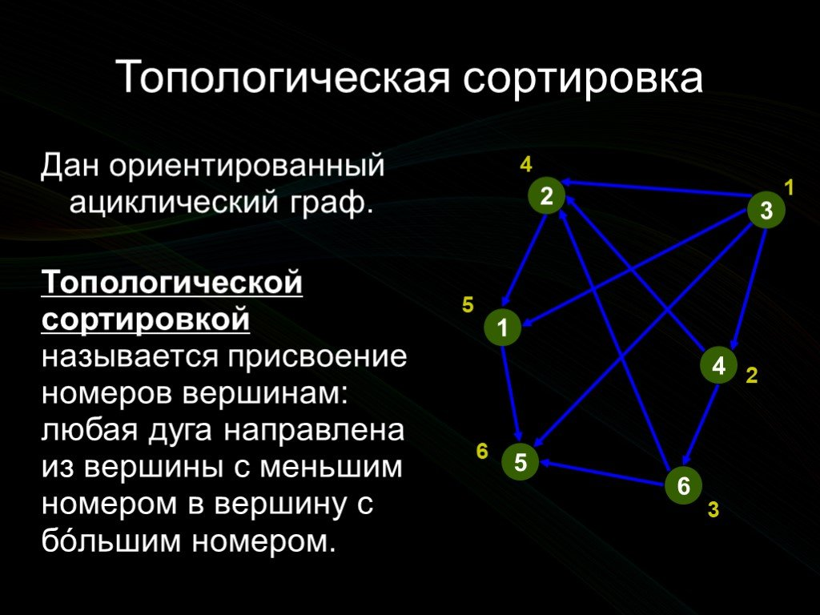
Заголовок слайда
«Топологическая сортировка»

Slide 7
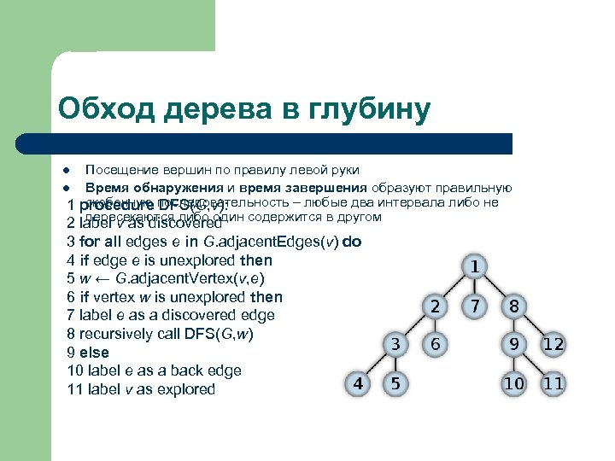
Обход в глубину

Slide 8


Спасиьо за внимвни!
Текст слайда

